Slide 1
Department
Of
Internal Medicine
Department
Of
Internal Medicine
Tabriz university of medical sciences

Slide 2
معرفی گروه
اعضا هیات علمی گروه داخلی : 52 نفر
تعداد دستیاران داخلی : 98
تعداد دستیار فوق تخصصی : 28
16 نفر استاد 16 نفر دانشیار 20 نفر استادیار
34 نفر سال اول،23نفر سال دو، 22 نفرسال سه ، 19 نفر سال چهار،
5 نفر ریه ، 5 نفر خون ، 4 نفر کلیه ، 4 نفر گوارش ، 6 نفر غدد ، 4 نفر روماتولوژی

Slide 3
تعداد بخش : 19
تعداد تخت: 589
تعداد اینترن : 92 ( 23 + 69 )
تعداد اکسترن : 118 ( 26 + 92 )

Slide 4
توانمندیهای لازم برای کارورزان داخلی

Slide 5
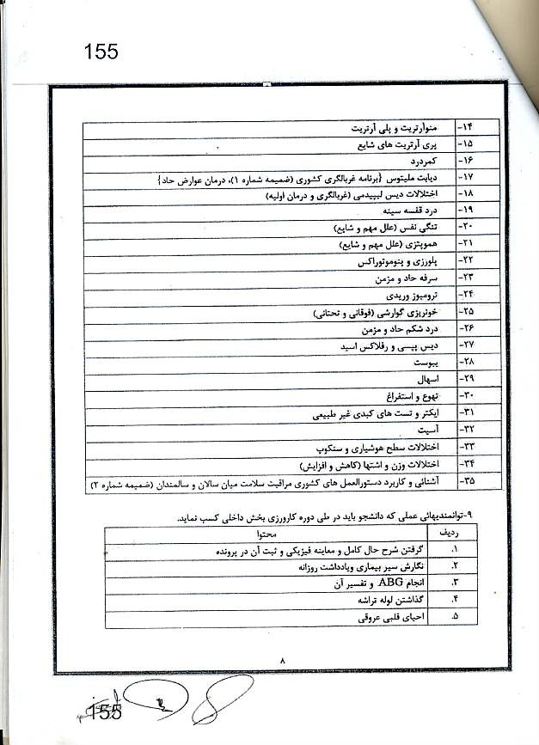
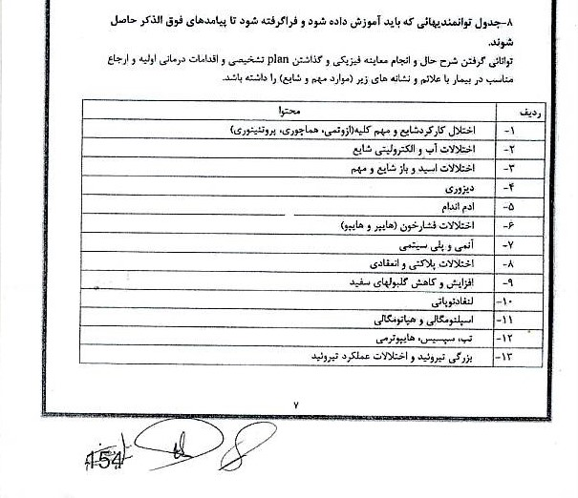

Slide 6
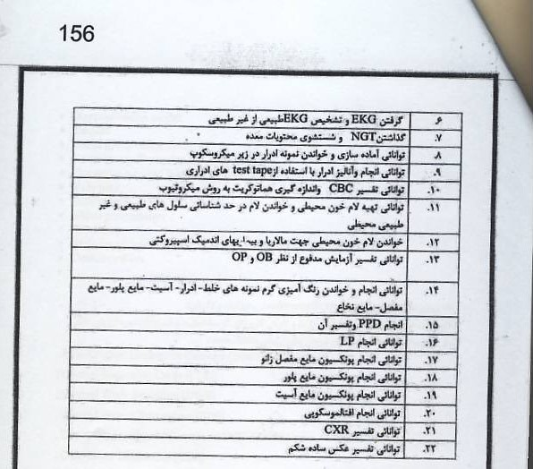

Slide 7
توانمندیهای لازم برای کارآموزان داخلی

Slide 8
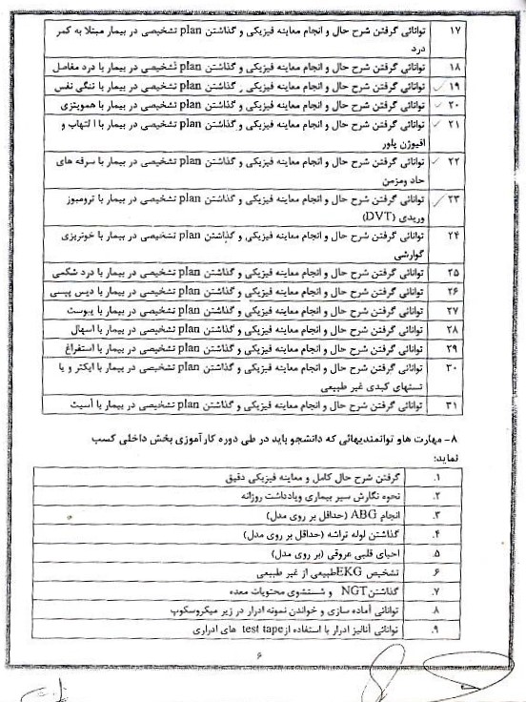
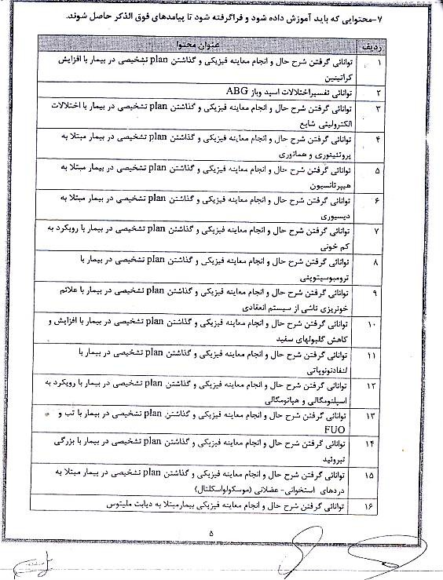

Slide 9
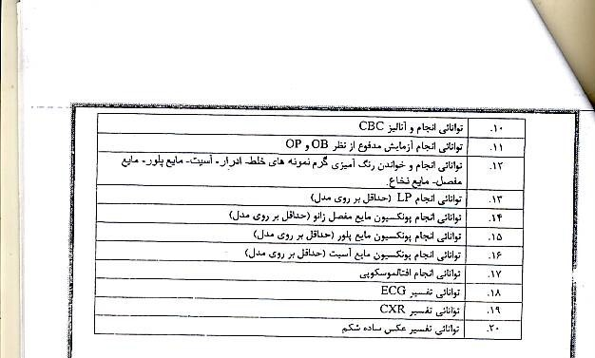

Slide 10
